Slide 1
Дәріс 11
Деректер тұтастығын қамтамасыз ету. Триггерлер. Триггер түрлері.
Тікелей жəне жанама рекурсия.

Slide 2
Кіріспе
Мəліметтер қорымен жұмыс істегенде деректердің тұтастығын қамтамасыз ету қажет. Деректер тұтастығы деп бастапқы кестелерден жазбаларды жою кезінде кестелердегі жазбалар арасындағы қатынастардың тұтастығын қамтамасыз ету түсініледі. Яғни, негізгі кестелерден жазбалар жойылғанда, олармен байланысты қосымша кестелерден жазбалар автоматты түрде жойылуы керек.
Уақыт өте келе деректердің тұтастығы сақталмаған жағдайда, деректер базасы бастапқы кестелердегі жоқ жазбалармен байланысты қосалқы кестелерде көптеген жазбаларды жинақтайды, бұл деректер базасындағы ақауларға жəне оның пайдаланылмаған деректермен бітелуіне əкеледі. .
SQL Server деректер тұтастығын қамтамасыз ету үшін диаграммалар мен триггерлерді
пайдаланады.

Slide 3
Диаграммалар – қосымша кестелерде олармен байланысты жазбалар болса, негізгі кестелерден жазбаларды жоюды блоктайтын дерекқор құрамдастары. Сондықтан диаграммалар деректер тұтастығын бұзуды болдырмайды.
Триггерлер Visual Basic бағдарламасындағы оқиғаларды өңдеу процедураларына ұқсас. Яғни, кестеде қандай да бір əрекеттер болса, олар SQL командаларын орындайды (Мысалы: жазбаларды қосу, өзгерту немесе жою). Триггерлер байланысты жазба негізгі кестеден жойылған кезде қосымша кестеден жазбаларды автоматты түрде жою үшін пайдаланылуы мүмкін.

Slide 4
Триггер (triggers) - бұл деректердің тұтастығын қамтамасыз ету үшін бағдарламашылар мен деректер талдаушыларына SQL Server ұсынған əдіс. Бұл кесте оқиғаларымен байланысты арнайы сақталатын процедура. Оның орындалуын бағдарлама шақырмайды жəне қолмен іске қосылмайды. Оның орнына, ол кестені басқарғанда (енгізу, жою, жаңарту) іске қосылатын оқиға арқылы іске қосылады. Триггерлер көбінесе деректер тұтастығына шектеулер мен бизнес ережелерін енгізу үшін пайдаланылады. Триггерді DBA_TRIGGERS, USER_TRIGGERS деректер сөздігінде табуға болады.

Slide 5
Триггерлер мен сақталатын процедуралардың айырмашылығы:
Триггерлер мен сақталатын процедуралардың айырмашылығы олардың орындалу жолында. Триггерлер EXECUTE мəлімдемелеріне қоңырау шала алмайды, бірақ пайдаланушылар Transact-SQL мəлімдемелерін орындаған кезде олар автоматты түрде орындауды бастайды. Сақталған процедуралар пайдаланушыларды, қолданбаларды немесе триггерлерді нақты шақыру жəне орындауды талап етеді.

Slide 6
Триггерлердің артықшылығы
Триггер автоматты. Ол кесте деректеріне кез келген өзгерістер енгізілгеннен кейін бірден іске қосылады.
Триггерлер дерекқордағы қатысты кестелер арқылы каскадты болуы мүмкін.
3. Триггерді мəжбүрлеп шектеуге болады. Бұл шектеулер CHECK анықталғандарға қарағанда күрделірек. CHECK шектеулерінен триггерлер басқа кестелердегі бағандарға сілтеме жасай алады.
шектеулерімен айырмашылығы,

Slide 7
Триггер рөлі
Триггердің негізгі функциясы оның күрделі анықтамалық тұтастықты жəне бастапқы кілтпен жəне сыртқы кілтпен кепілдік берілмейтін деректер сəйкестігін қамтамасыз ете алады жəне CHECK шектеулерінен күрделірек деректерді жақсарту үшін дерекқордағы қатысты кестелерге каскадты өзгертулер жасай алады. Толық жəне реттелетін қате туралы хабарлар. Негізгі триггер функциясының негізінен келесі аспектілері бар:
Дерекқорлар арасындағы анықтамалық тұтастықты қамтамасыз ету
Дерекқордағы барлық байланысты кестелерді каскадты өзгерту, басқа қатысты операцияларды автоматты түрде бастау
Деректерді заңсыз өзгертуге жол бермеу үшін бақылауды өзгерту, заңсыз операцияларды болдырмау немесе кері қайтару
Қолданушы қатесітуралы хабарды қайтарады, шектеу ақпаратты қайтара алмайды, ал триггер ақпаратты қайтара алады
Триггерлер сақталған процедураларды шақыра алады

Slide 8
Триггерлер классификациясы
SqlServer триггерлердің үш негізгі түрін қамтиды: DML триггері, DDL триггері жəне кіру триггері.
DML (Деректерді өңдеу тілі)
DML триггерлері дерекқор серверінде деректерді өңдеу тілінің оқиғалары орын алған кезде орындалатын нақты кестелерге немесе көріністерге тіркелген кейбір операциялық кодтар. SqlServer жүйесінде DML триггерлерінің үш түрі бар:
кірістіру триггері: кестеге деректер енгізілген кезде іске қосылады;
жою триггері: кестеден деректер жойылған кезде іске қосылады;
Жаңарту триггері: кестедегі деректер өзгерген кезде іске қосылады.

Slide 9
AFTER TRIGGERS in SQL Server
SQL-дегі after/for триггерлері INSERT, DELETE немесе UPDATE командаларынан кейін іске қосылады. Бұл ол жұмыс істей бастағанға дейін барлық операциялар аяқталуы керек жəне оператор да шектеуді тексеруден сəтті өтуі керек дегенді білдіреді.

Slide 10
Триггерлерге көріністерде қолдау көрсетілмеген соң, оларды тек кестелерде пайдаланыңыз. Əрі қарай, оны бөлуге болады
AFTER INSERT: ол қызметкер үстеліндегі кірістіру операциясы аяқталғаннан кейін іске қосылады. Қызметкерлер кестесіне кірістіруді аяқтағаннан кейін ол аудит кестесіне кірістіруді бастайды. Айталық, егер ол Қызметкерге кірістірілмесе, ол аудит кестесіне енгізілмейді.
AFTER UPDATE: Бұл SQL серверінің триггері Қызметкерлер кестесіндегі жаңарту əрекеті аяқталғаннан кейін іске қосылады. Қызметкерді жаңартуды аяқтағаннан кейін ол аудит кестесіне кірістіру/жаңартуды бастайды. Мысалы, егер ол Қызметкерлер кестесін жаңарта алмаса, ол аудитке енгізілмейді.
AFTER DELETE: жоюдан кейін қызметкер кестесіндегі жою операциясы аяқталғаннан кейін іске қосылады. Қызметкерлерден жазбаларды жоюды аяқтағаннан кейін ол аудит кестесінен кірістіру/жоюды бастайды. Айталық, егер Қызметкерден шығару мүмкін болмаса, онда ол Аудит кестесіне енгізілмейді.

Slide 11
SQL сервері INSTEAD OF кесте іске қосылғанда INSERT, DELETE немесе UPDATE орындалмай тұрып, осы іске қосылады.
Бұл іске қосу алдында триггерге шарт шектеуін тексеру қажет емес дегенді білдіреді. Сондықтан ол шектеуді тексеру сəтсіз болса да іске қосылады. Оны одан əрі бөлуге болады:
INSTEAD OF INSERT: бұл кірістіру орнына қызметкер үстелінде кірістіру əрекеті басталмай тұрып іске қосылады. Ол қызметкерлердің аудит кестесіне кірістіруді аяқтағаннан кейін, ол қызметкерлер кестесіне кірістіруді бастайды. Ал егер қандай да бір себептермен ол сəтсіз болса, ол қызметкерлер кестесіне енгізілмейді.
INSTEAD OF UPDATE: Бұл жаңарту қызметкерлер кестесіндегі жазбалар жаңартылмай тұрып орындалады. Орындауды аяқтағаннан кейін ол Қызметкердегі жазбаларды жаңартуды бастайды. Егер ол сəтсіз болса, ол кестені жаңартпайды.
INSTEAD OF DELETE: Бұл жою қызметкер кестесінен жазбаларды жою алдында жұмыс істейді. Сəтті орындағаннан кейін ол «Қызметкерлер» кестесінен жазбаларды жоюды бастайды. Егер ол сəтсіз болса, ол Қызметкерден ешбір жазбаны жоймайды.

Slide 12
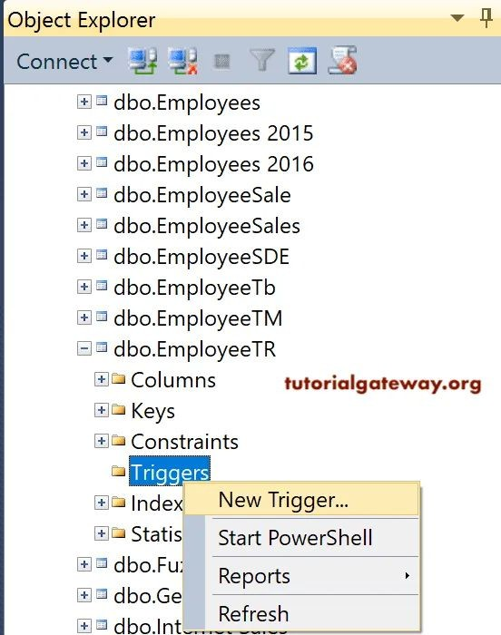

Slide 13
Келесі жағдайлар орын алғанда, DML триггерлерін пайдалануды қарастырған жөн:
Мəліметтер қорындағы сəйкес кестелер арқылы каскадты өзгерістерді енгізу
Зиянды немесе қате кірістіру, жаңарту жəне жою операцияларын болдырмаңыз жəне тексеру шектеулерімен анықталғаннан күрделірек басқа шектеулерді орындаңыз.
Деректерді өзгерткенге дейінгі жəне кейінгі кестенің күйін бағалаңыз жəне айырмашылық негізінде əрекет жасаңыз.

Slide 14
DDL (деректерді анықтау тілі)
DDL триггерлері серверде немесе дерекқорда деректерді анықтау тілі (негізінен жасау, тастау жəне өзгертуден басталатын мəлімдемелер) орын алған кезде іске қосылады.DDL триггерлерін пайдалану деректер схемасына немесе деректер жазбасына белгілі бір өзгерістерді болдырмауға болады.
Кіріс триггер
Жүйеге кіру триггері LOGIN оқиғасына жауап ретінде сақталған процедураны іске қосады. Бұл оқиға SQL Server данасы арқылы пайдаланушы сеансы орнатылған кезде орын алады. Жүйеге кіру триггері кіру аутентификация кезеңі аяқталғаннан кейін жəне пайдаланушы сеансы нақты орнатылғанға дейін іске қосылады. Сондықтан триггерден келетін жəне əдетте пайдаланушыға жететін барлық хабарлар (мысалы, қате туралы хабарлар жəне PRINT мəлімдемелеріндегі хабарлар) SQL серверінің қате журналына тасымалданады. Аутентификация сəтсіз болса, кіру триггері іске қосылмайды.

Slide 15
CREATE TRIGGER ExampleTR
ON EmployeeTR AFTER INSERT
-- Insert statements here
INSERT INTO [Audit](
[ID] ,[Name] ,[Education] [Occupation]
,[YearlyIncome] ,[Sales] ,[ServerName]
,[ServerInstanceName] ,[Insert Time]) SELECT ID,
Name, Education, Occupation, YearlyIncome, Sales,
CAST( SERVERPROPERTY('MachineName') AS VARCHAR(50)), CAST( SERVERPROPERTY('ServerName') AS VARCHAR(50)), GETDATE()
FROM INSERTED;
PRINT 'We Successfully Fired!.' END
GO
AS BEGIN
-- SET NOCOUNT ON added to prevent extra result sets from
-- interfering with SELECT statements.
SET NOCOUNT ON;

Slide 16
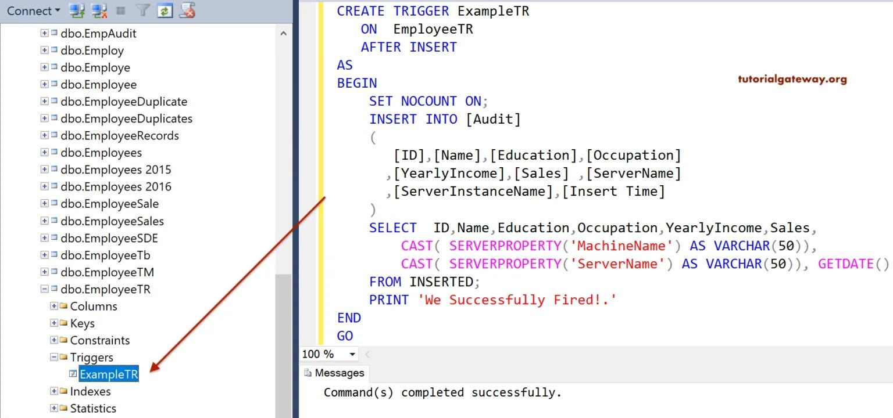

Slide 17
CREATE TRIGGER trigger_name
ON table_name [WITH ENCRYPTION]
FOR | AFTER | INSTEAD OF [DELETE, INSERT, UPDATE] AS
Оператор T-SQL
GO
--with encryption указывает текст sql, определенный триггером шифрования.

Slide 18
Триггерді жою
- Синтаксистік форматы:
DROP TRIGGER { trigger } [ ,...n ]
Параметр:
триггер: жойылатын триггер аты
n: бірнеше триггер жойыла алатындығын көрсетеді

Slide 19
Триггерді өзгерту
Модифицировать синтаксис триггера
ALTER TRIGGER trigger_name ON table_name
[ WITH ENCRYPTION ]
FOR {[DELETE][,][INSERT][,][UPDATE]} AS

Slide 20
Пайдаланушы жою əрекетін орындаған кезде, пайдаланушы дерекқордан деректер жазбасын жоя алатындай жою триггері іске қосылады. Жою триггері іске қосылғаннан кейін пайдаланушы жойған жазба қашықтағы кестеге қосылады, бастапқы кестенің сəйкес жазбасы жойылады.
Жаңарту триггері пайдаланушы көрсетілген кестеде жаңарту мəлімдемесін орындаған кезде шақырылады. Триггердің бұл түрі пайдаланушының деректерді өзгертуін шектеу үшін қолданылады. Жаңарту триггері екі əрекетті орындай алады: жаңартуға дейінгі жазба қашықтағы кестеде сақталады жəне жаңартылған жазба кірістірілген кестеде сақталады.

Slide 21
Кірістірілген триггерлер
Егер операция орындалып жатқанда триггер басқа триггерді шақырса, содан кейін бұл триггер келесі триггерді шақырса, онда кірістірілген триггер қалыптасады. Орнату кезінде кірістірілген триггерлер қосылады, бірақ кірістірілген триггерлерді өшіру жəне қайта қосу үшін sp_configure жүйесінің сақталған процедурасын пайдалануға болады.
Кірістірілген триггерлер сақина жасаудың қажеті жоқ, олар T1->T2->T3... іске қосуы мүмкін, осылайша ол жануды жалғастыра береді жəне максималды рұқсат етілген ұя салу 32 қабат. Тіркемелер саны шектен асып кетсе, триггер тоқтатылады жəне бүкіл транзакция кері қайтарылады. Кірістірілген триггерлерді пайдалану кезінде келесі тармақтарға назар аударыңыз:
Əдепкі бойынша кірістірілген триггерді конфигурациялау опциясы қосылады.
Бір триггер транзакциясында кірістірілген триггерді екі рет іске қосу мүмкін емес.
Триггер транзакция болғандықтан, кірістірілген триггерлер қатарының кез келген деңгейінде қате орын алса, бүкіл транзакция кері қайтарылады жəне барлық деректер кері қайтарылады.

Slide 22
Кірістірілу бүкіл дерекқордың тұтастығын сақтау үшін пайдаланылатын маңызды мүмкіндік болып табылады, бірақ кейде кірістіруді өшіру қажет болуы мүмкін.Егер кірістіру өшірілсе, триггерді енгізуді өзгерту бұдан былай кестеде ешқандай триггерлерді іске қоспайды. Келесі жағдайларда кірістірілген триггерлерді өшіру керек:
Кірістірілген іске қосу күрделі жəне теориялық дизайнды қажет етеді жəне каскадты модификациялар пайдаланушы қосқысы келмейтін деректерді өзгерте алады.
Кірістірілген триггерлер сериясының кез келген нүктесінде уақытты өзгерту əрекеттері кейбір триггерлерді іске қосады. Деректер базасы осы уақытта күшті қорғауды қамтамасыз еткенімен, кесте белгілі бір ретпен жаңартылса, ол проблемаларды тудырады.

Slide 23
Рекурсия
Триггердің рекурсиясы триггердің триггерді ішінен қайта іске қосуын білдіреді. Мысалы, жаңарту операциясы арқылы іске қосылған триггерде деректер кестесін жаңарту мəлімдемесі де бар, содан кейін жаңарту мəлімдемесі триггердің өзін белсендіре алады, əрине, осы рекурсивті триггерде пайымдау мəлімдемесі болады: тек белгілі бір жағдайларда ғана T_SQL операторы орындалады, əйтпесе ол қоңыраулардың шексіз цикліне айналады.

Slide 24
SqlServer жүйесінде рекурсивті триггерлердің екі түрі бар: тікелей рекурсия жəне жанама рекурсия.
Тікелей рекурсия: триггер іске қосылғаннан кейін жəне операция орындалғаннан кейін операция триггер арқылы қайта іске қосылады.
Жанама рекурсия: Триггер іске қосылады жəне операцияны орындайды, бұл өз кезегінде триггердің басқа кестеде іске қосылуын тудырады. Екінші триггер бастапқы кестені жаңартуға əкеледі, осылайша бірінші триггерді қайта шақырады.

Slide 25
Мысал ретінде мынаны түсіндіріп көрейік: егер T1 жəне T2 атаулары бар 1 жəне 2 кестелер болса,
сəйкесінше T1 жəне T2 бойынша G1 жəне G2 триггерлері болады.
Жанама рекурсия: T1-дегі операция G1іске қосады, G1 операция на T2-де G2-ні іске қосады, операция G2 Т1-де тағы G1-ді шақырады ...
Тікелей рекурсия: G1-ді іске қосу үшін T1 пайдаланыңыз, ал G1-ді қайта іске қосу үшін G1- ден T1-ге дейін...
Тікелей рекурсия орнату:
Əдепкі бойынша, тікелей рекурсия өшірілген, оны қосудың екі жолы бар:
T-SQL:exec sp_dboption 'dbName', 'рекурсивті триггерлер', шын；
EM: Дерекқор->Сипаттар->Параметрлер тармағын тінтуірдің оң жақ түймешігімен басыңыз.

Slide 26
Мысал
Мысал: «Студенттер» кестесіне жаңа жазба қосылғанда «Жазба қосылды» хабарын көрсететін «Қосу» триггерін жасайық
CREATE TRIGGER Добавление
ON Студенты
FOR AFTER INSERT
AS PRINT 'Запись добавлена'

Slide 27
Мысал: «Студенттер» кестесіндегі жазба өзгерген кезде экранда «Жазба өзгертілді» хабарын көрсететін «Өзгерту» триггерін жасайды
CREATE TRIGGER Изменение
ON Студенты
FOR AFTER UPDATE
AS PRINT 'Запись изменена'

Slide 28
Мысалдар
CREATE DATABASE prods; GO
USE prods;
CREATE TABLE Products (
Id INT IDENTITY PRIMARY KEY, ProductName NVARCHAR(30) NOT NULL,
Manufacturer NVARCHAR(20) NOT NULL, Price MONEY NOT NULL,
IsDeleted BIT NULL
);
Жазбаны жою триггерін анықтайық:
USE prods GO
CREATE TRIGGER products_delete ON Products
INSTEAD OF DELETE AS
UPDATE Products SET IsDeleted = 1
WHERE ID =(SELECT Id FROM deleted)
Мұнда кестеде жазбаның жойылғанын
көрсететін IsDeleted бағаны бар. Яғни, бүкіл
дерекқорды қатты жоюдың орнына,
дерекқордағы жазбаны қалдыратын жұмсақ
жоюды орындағымыз келеді.

Slide 29
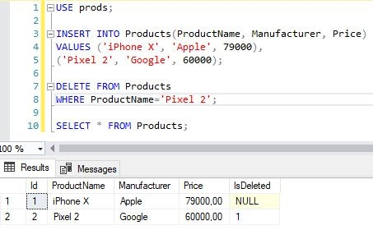
USE prods;
Осылайша, жойылған жазбалар іс жүзінде жойылмайды,
оларда тек IsDeleted бағандары орнатылады:
INSERT INTO Products(ProductName, Manufacturer, Price)
VALUES ('iPhone X', 'Apple', 79000),
('Pixel 2', 'Google', 60000);
DELETE FROM Products
WHERE ProductName='Pixel 2';
SELECT * FROM Products;

Slide 30
Қосу
CREATE DATABASE productsdb; GO
USE productsdb; CREATE TABLE Products
Триггерге деректерді қосқанда (INSERT командасын орындау
кезінде) біз қосылған деректерді INSERTED виртуалды кестеден
(
ала аламыз.
Id INT IDENTITY PRIMARY KEY, ProductName NVARCHAR(30) NOT NULL,
Manufacturer NVARCHAR(20) NOT NULL, ProductCount INT DEFAULT 0,
Price MONEY NOT NULL
);
CREATE TABLE History
Қосқаннан кейін іске қосылатын триггерді анықтайық
USE productsdb GO
CREATE TRIGGER Products_INSERT
ON Products AFTER INSERT AS
INSERT INTO History (ProductId, Operation) SELECT Id, 'Добавлен товар ' + ProductName + ' Manufacturer
FROM INSERTED
(
Id INT IDENTITY PRIMARY KEY,
ProductId INT NOT NULL,
Operation NVARCHAR(200) NOT NULL,
CreateAt DATETIME NOT NULL DEFAULT GETDATE(),
);
фирма ' +
Бұл триггер History кестесіне INSERTED виртуалды кестеден
алынған өнімді қосу туралы деректерді қосады.

Slide 31
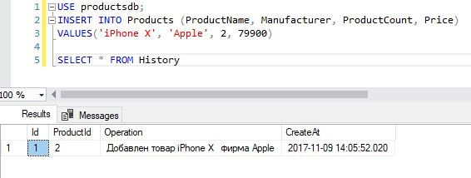
Products деректерді қосып, History кестесінен деректерді
алайық:
USE productsdb;
INSERT INTO Products (ProductName, Manufacturer, ProductCount, Price)
VALUES('iPhone X', 'Apple', 2, 79900)
SELECT * FROM History

Slide 32
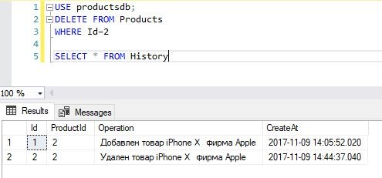
Мұнда, алдыңғы триггер жағдайындағыдай, біз
ЖОЮ
жойылған өнімдер туралы ақпаратты History кестесіне
орналастырамыз.
Жою кезінде барлық жойылған деректер DELETED
Жою командасын орындайық:
виртуалды кестеге орналастырылады:
USE productsdb GO
CREATE TRIGGER Products_DELETE
ON Products AFTER DELETE AS
INSERT INTO History (ProductId, Operation) SELECT Id, 'Удален товар ' + ProductName + ' ' + Manufacturer
FROM DELETED
USE productsdb; DELETE FROM Products WHERE Id=2
SELECT * FROM History
фирма

Slide 33
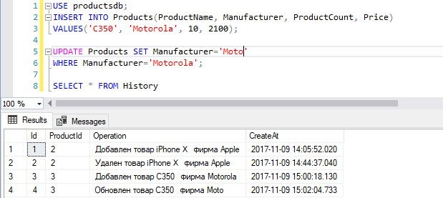
Мəліметтерді өзгерту
Мәліметтерді жаңарту кезінде осы триггер орындалады:
Деректерді жаңарту триггері UPDATE әрекеті орындалған
кезде іске қосылады. Және мұндай триггерде біз екі
виртуалды кестені пайдалана аламыз. INSERTED кестесі
жаңартудан кейінгі жол мәндерін сақтайды, ал DELETED
кестесі жаңартуға дейін бірдей жолдарды сақтайды.
Жаңарту триггерін құрайық:
USE productsdb GO
CREATE TRIGGER Products_UPDATE
ON Products AFTER UPDATE AS
INSERT INTO History (ProductId, Operation) SELECT Id, 'Обновлен товар ' + ProductName + ' фирма ' + Manufacturer
FROM INSERTED

